Slide 1
Mega Store
Lo que estás necesitando

Slide 2
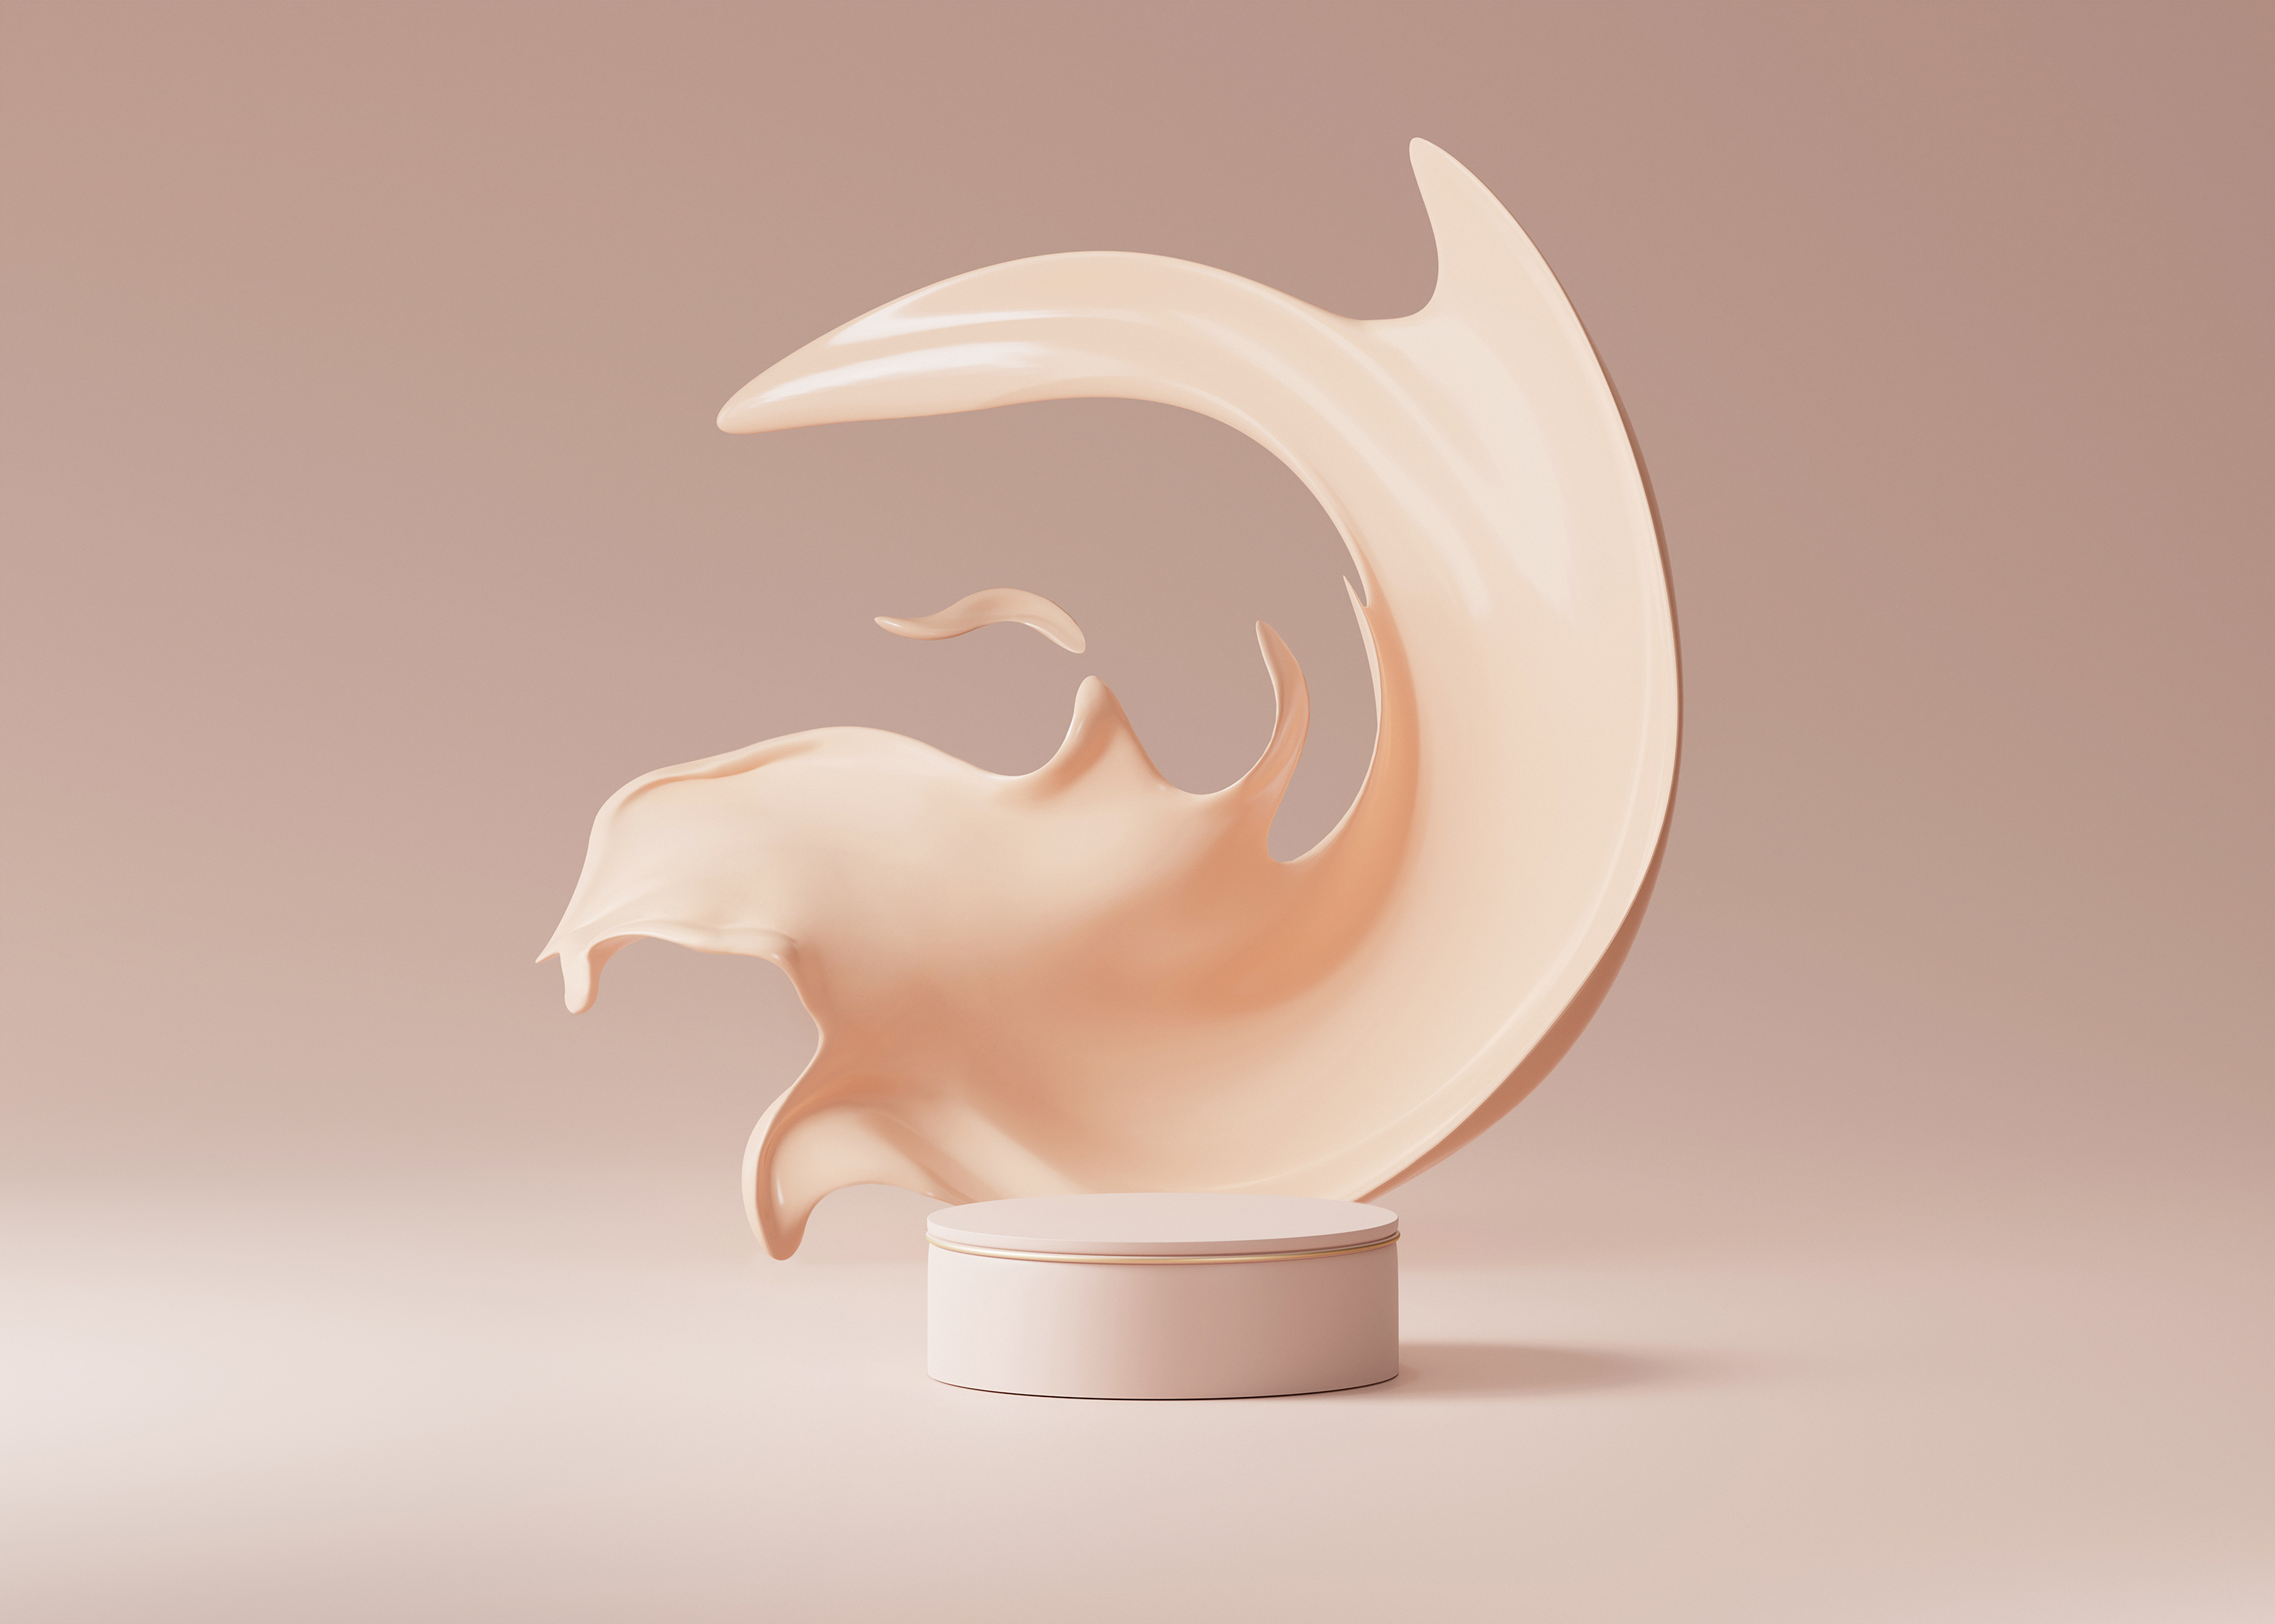
Cosméticos
Perfumería
Art. Limpieza
Un espacio para tu belleza

Slide 3
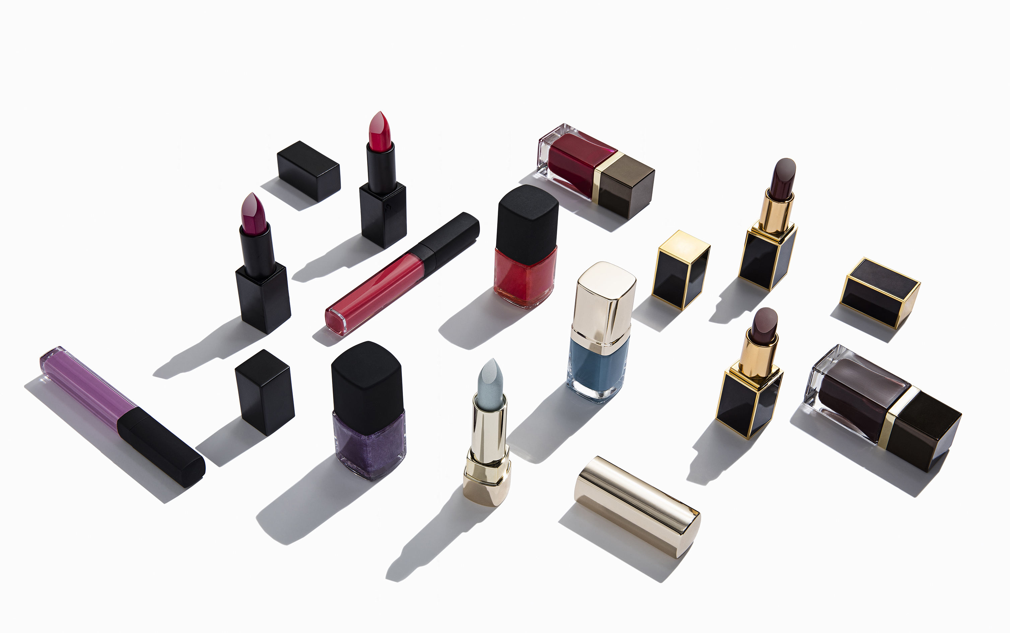
Desde el maquillaje más básico al profesional

